Slide 1
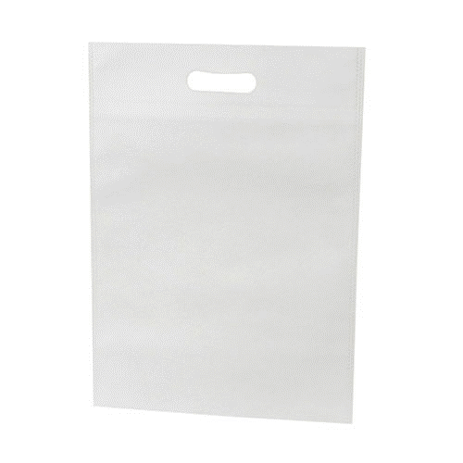
【提案書】
アドバッグ75(小判抜き A4)
特徴
A4サイズの書類やカタログを収納できるアドバッグ。持ち手部分が小判抜きになっていて、厚めで丈夫な不織布を使用。名入れ印刷をすればイベントや説明会の配布用ノベルティに最適です。
納期
納期スペース
仕様
カラー展開：黒、白、紺、ベージュ、ダークブラウン、ダークグレー、グリーン
素材：本体/PP不織布
サイズ：W270×H400
お見積
お見積りスペース

